Slide 1
高效性
新鲜
1、肝脏研磨液要 。
2、滴入肝脏研磨液和FeCl₃溶液时， 共用一个滴管。
3、H₂O₂溶液 放置较长的时间。
不能
不能

Slide 2
专一性
1、探究淀粉酶对淀粉和蔗糖的水解实验中，检测淀粉是否被分解，需用 试剂检验，而不能用 检测淀粉的有无。
斐林
碘液

Slide 3
温度对酶活性影响实验注意事项：
过氧化氢溶液
①底物不能选择 。
过氧化氢溶液在没有酶的情况下，其分解速度也随着温度变化而变化
底物与酶
②必须在达到预设的温度条件后，再让 接触，
避免在未达到预设的温度时反应物与酶接触反应
③用淀粉酶催化淀粉水解，检测结果时，
用 试剂检验，不能选择 试剂 。
碘液
斐林

Slide 4
PＨ对酶活性影响实验注意事项：
淀粉
①底物不能选择 ，
淀粉在酸性条件下会发生水解。
底物与酶
②必须在达到预设的ＰＨ值后，再让 接
触，
避免在未达到预设的ＰＨ值时反应物与酶接触反应

Slide 5
物质的主动运输需要能量，肌肉收缩需要能量，细胞内有些化学反应如蛋白质的合成等需要能量，这些能量从哪里来？
思考：
糖类
主要的能源物质：
主要的储能物质：
脂肪（淀粉、糖原）
细胞生命活动的直接能源物质：
ATP

Slide 6
第2节 细胞的能量“通货”—ATP
学习目标：
1、ATP的组成、结构简式？
2、ATP与ADP是怎么相互转化的？意义？
3、细胞中的哪些生命活动需要ATP提供能量？

Slide 7
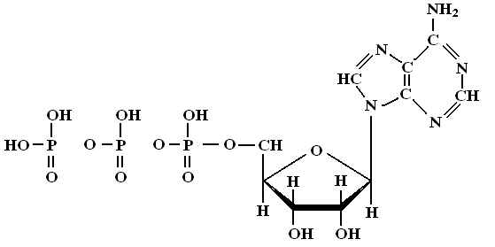
（1）ATP的组成：
一、ATP分子中具有高能磷酸键
1分子腺嘌呤，1分子核糖，3分子磷酸基团
三磷酸腺苷
1、中文名称
A–P～P～P
2、ATP的结构简式
（P88相关信息）
1分子腺苷，3分子磷酸基团
ATP的元素组成：
C、H、O、N、P
高能磷酸键
腺苷
(A)
腺嘌呤
磷酸基团
（P）
核糖
T表示3个

Slide 8
（2）结构简式：
A–P～P～P
腺苷
（腺嘌呤和核糖）
普通化学键
高能磷酸键
磷酸基团
磷酸基团
磷酸基团
ATP中有 个高能磷酸键，位于 与 之间
2
ATP是一种高能磷酸化合物

Slide 9
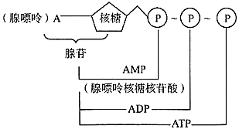
ATP，ADP与腺嘌呤核糖核苷酸的关系
ATP的组成：
1分子腺苷，3分子磷酸基团
ATP 三磷酸腺苷
2
1分子腺嘌呤核糖核苷酸， 分子磷酸基团
ADP 二磷酸腺苷
AMP 腺嘌呤核糖核苷酸即RNA的组成成分之一
学案特别提醒

Slide 10
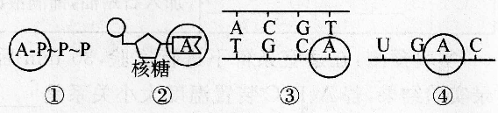
典例分析
1、指出A的含义
2、在下图所示的四种化合物的化学组成中，“O” 中所对应的含义最接近的是 。
①和④
腺嘌呤核糖核苷酸
腺嘌呤核糖核苷酸
腺嘌呤脱氧核苷酸
腺嘌呤

Slide 11
二、ATP与ADP的相互转化
ATP是细胞完成生命活动的直接供能物质
ATP
用于各项生命活动
H₂O
H₂O
能量
酶
酶
能量
ADP
Pi
Pi
水解酶
ATP
ADP+Pi+能量
合成酶

Slide 12
ADP转化成ATP的过程中能量的来源
动物和人等
绿色植物
呼
吸
作
用
呼
吸
作
用
光
合
作
用
糖类、脂肪等有机物氧化分解
合成酶
ADP +Pi
+ 能量
ATP

Slide 13
ATP合成与ATP分解的比较：
ATP与ADP相互转化过程是可逆反应吗？
反 应 | ATP→ADP+Pi+能量 | ADP+Pi+能量→ATP
反应类型
酶的类型
场 所
能量来源
能量去向
^{酶}
^{酶}
水解反应
合成反应
水解酶
合成酶
线粒体、叶绿体、
细胞质基质等
生物体的需能部位
有机物中的化学能
、光能
高能磷酸键中的化学能
用于各项生命活动
储存于高能磷酸键
中
结论 ：物质是可逆的，能量是不可逆的，酶不同

Slide 14
ATP与ADP的相互转化的意义
虽然细胞内ATP含量很少，但与ADP转化迅速，ATP的含量处于动态平衡之中，从而保证了细胞能量的持续供应。
细胞内ATP与ADP相互转化的能量供应机制，是生物界的共性

Slide 15


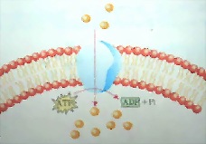

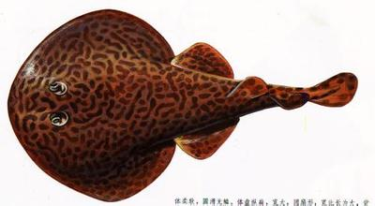


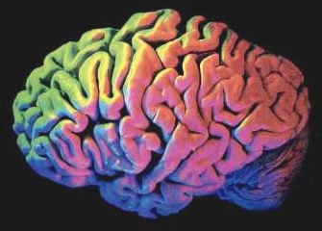

三.ATP的利用
细胞中绝大多数需要能量的生命活动都是由ATP直接供能
用于主动运输 、细胞的生长、分裂等
生物发光、发电
ATP
葡萄糖+果糖 蔗糖
化学能
用于细胞内各种吸能反应
用于各种运动，如肌细胞收缩
用于大脑思考

Slide 16
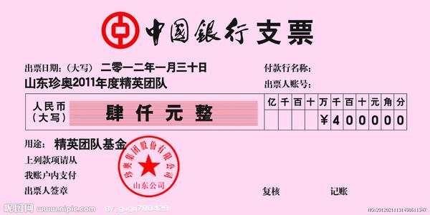
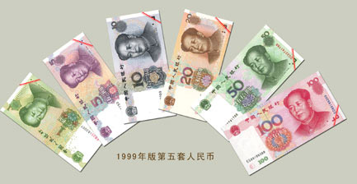
理解ATP能够成为细胞的能量“通货”
糖类、脂肪等有机物
能量
ATP
吸能反应
放能 反应
ADP
+Pi
+ 能量
ATP--细胞内流通的能量“通货”

Slide 17
有关能源物质小结：
能源来源 | 能量直接来源
 | 主要能源物质
 | 生物体内重要储能物质
 | 动物细胞内的储能物质
 | 植物细胞内的储能物质
 | 最终能源来源
ATP
糖类
脂肪
糖原
淀粉
太阳能

Slide 18
能源物质间的关系
太阳能
光合作用
ATP
糖类等有机物
(化学能)
细胞呼吸
释放
热能
物质运输
能量
利用
物质合成
ATP
CO₂、H₂O
肌肉收缩
(化学能)
神经传导

Slide 19

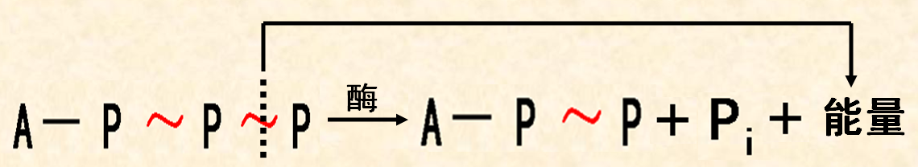
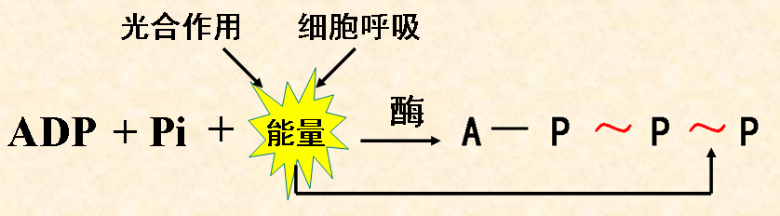
组成元素：
C、H、O、N、P
结构简式：
A–P～P～P
ATP的水解：
ATP
ATP的合成：
ATP的功能：
细胞生命活动的直接供能物质

